Slide 1
ضرب الكسور
.
.
الاسم

Slide 2
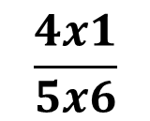
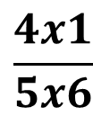
سوف نتعلم كيفية ضرب عددين كسريين
قام مزارع بزراعة حقل حيث بذر المزارع بذور الطماطم في $\frac{4}{5}$ من مساحة الحقل و احتلت الطماطم صغيرة الحجم $\frac{1}{6}$ من مساحة الحقل المزروع
ما الكسر الذي يدل على قطعة الأرض التي بذؤت فيها بذور الطماطم صغيرة الحجم ؟
$$\frac{2}{15}$$
$$\frac{4}{30}$$
$$\frac{4}{5}$$
$$\frac{1}{6}$$
$$\frac{4}{5}$$
أو
2
4÷2
$$\frac{2}{15}$$
$$\frac{4x1}{5x6}$$
$$\frac{4}{5}$$
$$\frac{1}{6}$$
$$\frac{1}{6}$$
3
6÷2
$$\frac{2}{15}$$
$$\frac{4x1}{5x6}$$
$$\frac{4}{5}$$
$$\frac{1}{6}$$
من قطعة الأرض بذرت فيها بذور الطماطم صغيرة الحجم

Slide 3
خطوات ضرب عددين كسريين
الطريقة الأولى
الخطوة الأولى
اضرب البسطيين و من ثم اضرب المقامين
الخطوة الثانية
بسط الكسرين إن أمكن
الطريقة الثانية
الخطوة الأولى
أوجد عاملا مشتركا بين كل من البسط و المقام
الخطوة الثانية
اقسم كلا من البسط و المقام على العامل المشترك ثم أضرب

Slide 4
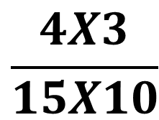
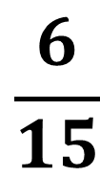
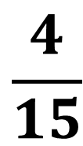
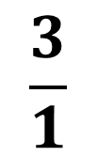
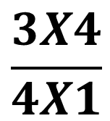
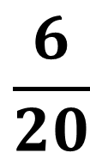
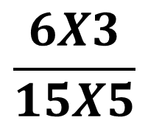
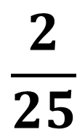
الأمثلة
1
$$\frac{6}{15}$$
$$\frac{3}{5}$$
$$\frac{6}{20}$$
$$\frac{6X3}{15X5}$$
5
2
1
$$\frac{4}{15}$$
$$\frac{3}{10}$$
$$\frac{2}{25}$$
$$\frac{4X3}{15X10}$$
5
5
1
$$\frac{3}{1}$$
$$\frac{3X4}{4X1}$$
$$\frac{3}{4}$$
4
3
1
1

